Slide 1
2025.03.17
실험 1. 중력가속도
실사구시의 물리학 79p ~ 84p
학 번 2025029761
이 름 박예성

Slide 2

02
실험 목적 및
이론적 배경
1
실험 준비물(기구)
2
3
실험 세팅
목차
포토게이트 및 피켓 펜스
갈릴레오의 자유낙하운동 관계식
중력가속도 측정 실험 장치,
Data-studio 프로그램 설정
4
실험 방법 및 분석
5
실험 결과 및 토의
6
Reference
데이터 수집,
데이터 분석
실험 데이터 기입,
오차 등의 토의사항
실사구시의 물리학
대학물리학 에센스

Slide 3
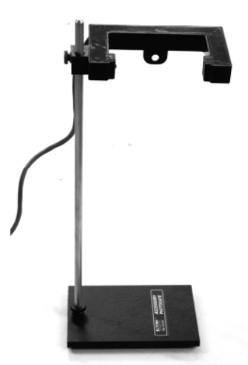
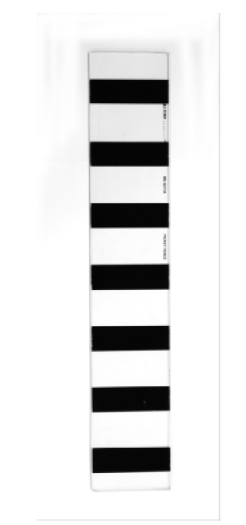

03
실험 준비물(기구)
포토게이트
피켓 펜스
포토게이트는 광학적인 방법으로 물제의 운동을 측정해주는 기구입니다.
피켓 펜스는 균등한 간격의 불투명한 패드가 있는 투명한 플라스틱 조각입니다.

Slide 4








04
실험 목적 및 이론적 배경
이론적 배경에 따라 이론이 옳은지 파악하기 위해 실험 구성
어떤 물체가 낙하할 때 공기 저항을 무시할 수 있다면 아래 방향으로 등가속도 운동을 할 것이다.
이론적 배경
이때, 낙하하는 물체에 중력만 작용한다면 가속도가 g인 등가속도 운동을 하고, 이동거리 x = 1/2 gt^2를 만족할 것이다. 즉, 이동거리는 시간의 제곱에 비례할 것이다.
실험 목적
위 이론이 실제로 성립하는지 알기 위해 일단 물체의 운동을 등가속도로 가정한 이후, 실험 결과와 비교할 수 있다. 따라서 위 실험에서 우리는 포토게이트를 통하여 떨어지는 피켓 펜스의 낙하 속도를 측정하여 중력가속도를 측정하고, 이론적 배경에 문제가 없는지 파악하여야 한다.

Slide 5
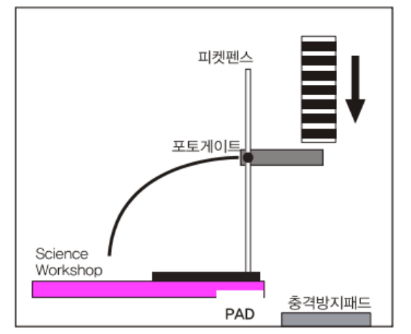
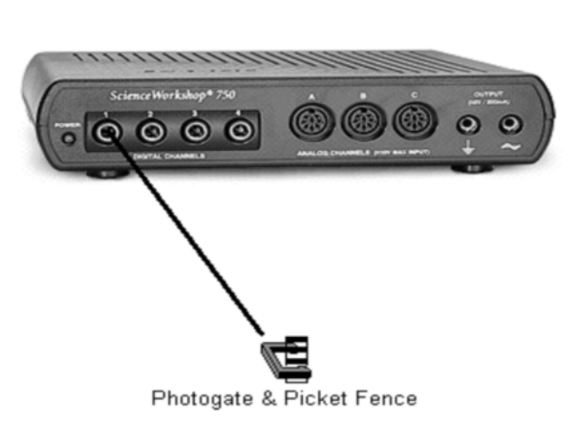
05
실험 세팅
중력가속도 실험 장치
Data-studio 프로그램 설정
먼저, 중력가속도 실험 장치를 위와 같이 세팅한다.
이때, 포토게이트는 피켓 펜스가 안전하게 통과할 수 있을 정도의 높이에 위치시켜야 하고, 충격방지패드를 낙하 지점에 놓아야 한다.
Science Workshop 인터페이스를 컴퓨터에 연결하고, 포토게이트의 스테레오 폰 플러그를 그림과 같이 디지털 채널 1에 연결한다.
Data-studio를 실행한 뒤, 포토게이트와 Data-studio에서도 같은 위치에 포토게이트를 연결한다. 포토게이트의 피켓 펜스를 Measurement, Constants로 설정하여야 한다.

Slide 6


06
실험 방법
실험 데이터는 아래와 같이 수집한다.
1
피켓 펜스를 지면과 수직으로 세우고, 떨어뜨릴 때 피켓 펜스가 포토게이트에 닿지 않게 유의하여 피켓 펜스를 떨어뜨릴 준비를 한다.
2
데이터 기록을 시작하고, 피켓 펜스가 포토게이트 빔을 통과하도록 낙하시킨다.
3
피켓 펜스가 포토게이트를 완전히 빠져나간 후, 기록을 멈춘다.

Slide 7


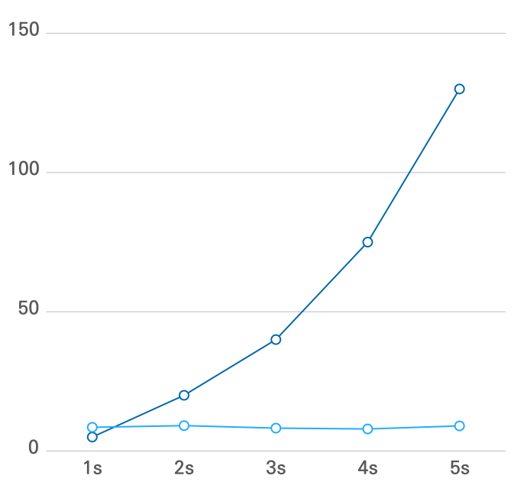



07
데이터 분석
1
분석 방법
왼쪽과 같이 시간에 따른 속력, 가속도의 값을 보여줄 그래프를 띄운다.
Data-studio의 'Fit' 메뉴에서 'Linear Fit' 을 선택하여 기울기에 대해 'Best fit'을 결정한다.
Data-studio의 'Statistics' 메뉴로부터 'Mean'을 선택하여 가속도의 그래프에서 'Mean'값을 기록한다.
위 실험 분석에서 나온 그래프와 실험에서 측정한 데이터를 통해 실험 결과를 정리한다.

Slide 8

08
실험 결과 및 토의
총 4회 실험하여 시간에 대한 속력의 기울기와 구간별 가속도의 평균을 기록한다. 또한, 4회 실험한 값의 평균도 기록한다.
토의 사항
얻어진 중력 가속도가 공기의 마찰에 의해서 얼마만큼의 영향을 받았는가?
log-log plot을 사용하여 이동거리와 시간이 power law로 표현됨을 확인하고, 그 기울기가 2임을 확인한다.
속력의 기울기와 가속도의 평균이 다른 이유는 무엇인가?
속력의 기울기와 가속도의 평균 중 무엇이 더 정확한가?
오차를 유발할 수 있는 여러 요인들을 제시하고, 실험을 개선시킬 수 있는 방안을 제시하라.

Slide 9
09
Reference(출처)
실사구시의 물리학 제3판, 한양대학교 물리학과 물리교재연구실
대학물리학 에센스 (International Student Edition), Raymond A. Serway and John W. Jewett, Jr.저, 북스힐, 2024
Physique, Bramand P.저, Hachette Education, 1998

Slide 10
2025.03.17
감사합니다.

